Slide 1



第 4.3 节 相似矩阵
相似矩阵的概念
相似矩阵的性质
可对角化的条件

Slide 2
4.3.1 相似矩阵的概念
定义4.3.1 设 A , B 为 n 阶矩阵, P 为 n 阶可
逆矩阵, 且
P⁻¹AP = B ,
则称矩阵 A 相似于矩阵 B.
对 A 进行运算
P⁻¹AP 称为对 A 进行相似变换，可逆矩阵 P 称
为把 A 变成 B 的相似变换矩阵.

Slide 3





相似矩阵具有下列的性质：下设A，B 是同
阶矩阵.
性质4.3.1 若矩阵 A 与矩阵 B 相似, 则
detA = detB .
性质4.3.2 若矩阵 A 与 矩阵 B 相似, 且矩阵
A可逆, 则矩阵 B 也可逆, 且 A⁻¹ 与 B⁻¹ 相似.

Slide 4

性质4.3.3 若矩阵 A 与矩阵 B 相似, 则
|A - λE| = |B - λE| ,
即 A 与 B 有相同的特征多项式.
性质4.3.4 若矩阵 A 与矩阵 B 相似, 则
A 与 B 有相同的特征值.

Slide 5
定理4.3.1 设 A 与 B 都是 n 阶矩阵，则
tr(AB) = tr(BA) ，
其中tr(AB)表示AB的迹.
性质4.3.5 相似矩阵有相同的迹．

Slide 6
既然相似矩阵具有这么多性质，而形式很简单
的矩阵又是对角矩阵，所以下面要讨论的主要问
题是：
对 n 阶矩阵 A ，寻求相似变换矩阵 P，使
P^{–1}AP = Λ 为对角矩阵．
如果 n 阶矩阵 A 能相似
于对角矩阵，则称矩阵 A 可对角化．

Slide 7
4.3.2 矩阵可对角化的条件
定理 4.3.2 n 阶矩阵 A 相似于对角矩阵 Λ
的充要条件是 A 有 n 个线性无关的特征向量.

Slide 8


定理4.3.3 设 λ₁ , λ₂ , … , λ_{m} 是方阵 A 的 m 个
特征值, p₁ , p₂ , … , p_{m} 依次是与之对应的特征向
量.
如果 λ₁ , λ₂ , … , λ_{m} 各不相等,
则 p₁ , p₂ , … ,
p_{m} 线性无关.

Slide 9
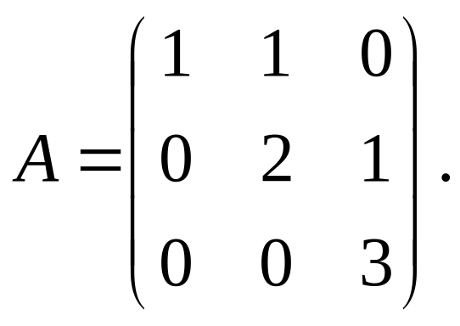
例 1 设有矩阵
(1) 问矩阵 A 是否可对角化, 若能, 试求可逆
矩阵 P 和对角矩阵 Λ , 使 P⁻¹AP = Λ .
(2) 使 P⁻¹AP = Λ 成立的 P 、 Λ 是否唯一，
举例说明.

Slide 10
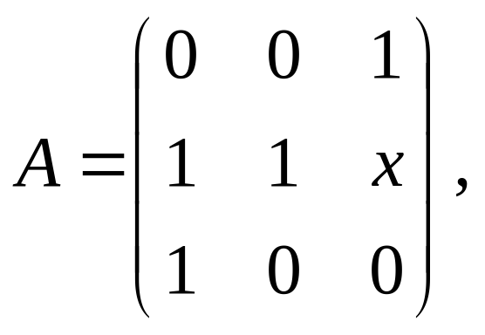


例 2 设
问 x 为何值时，矩阵 A 能对角化？

Slide 11
4.3.3 实对称矩阵的相似矩阵
在矩阵中，有一类特殊矩阵－实对称矩阵
是一定可以对角化的，并且对于实对称矩阵 A，
不仅能找到一般的可逆矩阵 P，使得 P⁻¹AP 为
对角矩阵，而且还能够找到一个正交矩阵 T，
使得 T⁻¹AT 为对角矩阵．
在这里我们不加证明
地给出这些结果．

Slide 12
定理4.3.4 实对称矩阵的特征值为实数.
定理4.3.5 设 A 为 n 阶对称矩阵, 则必有正交
矩阵 P , 使 P⁻¹AP = Λ , 其中 Λ 是以 A 的 n 个特征
值为对角元素的对角矩阵.

Slide 13
对称矩阵对角化的步骤
Step1 ：求出矩阵 A 的所有特征值，设 A
有 s 个不同的特征值 λ₁，λ₂，… ， λ_{s} ，它们
的重数分别为 n₁，n₂，…，n_{s} ,
n₁ + n₂ + … + n_{s} = n.

Slide 14
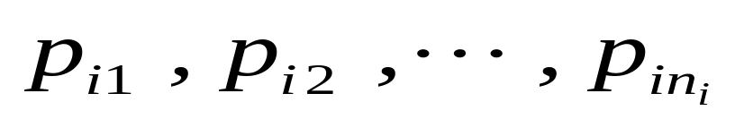
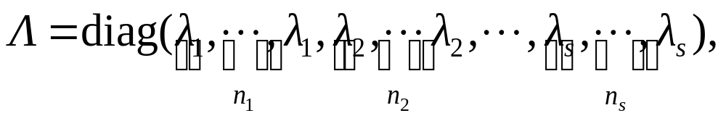
Step2 : 对 A 的每个特征值 λ_{i} ,求(A - λ_{i} E)x=0
的基础解系, 设为
i = 1, 2, … , s.
并把它们正交化、单位化，仍记
为
，以这些向量为列构
造矩阵

Slide 15
则 P 为正交矩阵，且 P⁻¹AP = Λ .
要注意矩阵 P 的列与对角矩 阵 Λ 主对角线
上的元素( A 的特征值 ) 之间的对应关系.

Slide 16
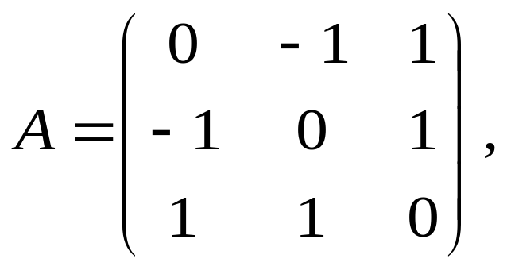


例 3 设
求正交矩阵 P , 使 P⁻¹AP 为对角矩阵.

Slide 17
